Slide 1








4차 세미나
랩 세미나
데이터 분석 준전문가
정민성
박범도
2025. 02. 20. 목

Slide 2

CONTENTS
교재 구성
주요 개념

Slide 3



교재 구성
2과목
데이터 분석 기획
1장
데이터 분석 기획의 이해
2장
분석 마스터 플랜

Slide 4
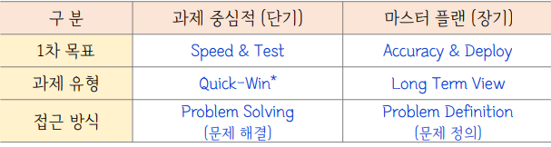
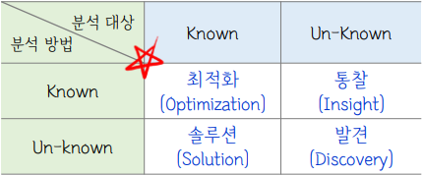
분석 기획 방향성 도출
주요 개념
분석기획이란?
분석할 과제를 정의하고, 의도한 결과를 도출할 수 있도록 이를 관리할 방안을 사전에 계획하는 것
분석의 대상과 방법에 따라 분석을 4가지로 분류
-목표 시점 별로는 단기적인 과제 중심적인 접근 방식과
장기적인 마스터 플랜 방식으로 분류
분석의 대상(What)
분석의 방법
(How)

Slide 5
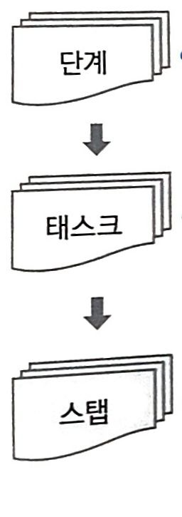
분석 방법론
업무 특성에 따른 모델
폭포수 모델 ( 기존 IT의 SW 개발 방식 )
- 단계를 순차적으로 진행하는 방법 (하향식 접근)
- 문제 발견 시 피드백 과정 수행
프로토타입 모델
- 위 모델의 단점을 보완, 점진적으로 시스템을 개발
- 요구에 대한 이해도 부족 시 시제품을 사용자에게 제공
- 사용자에게 피드백을 받아 개선 작업 실시 (상향식 접근)
나선형 모델
- 점진적 개발 과정 반복
- 효과적인 관리 체계 부재 시 복잡도 상승으로 프로젝트 진행 불가
방법론의 구성
단계별 완료 보고서
보고서
보고서 구성요소

Slide 6
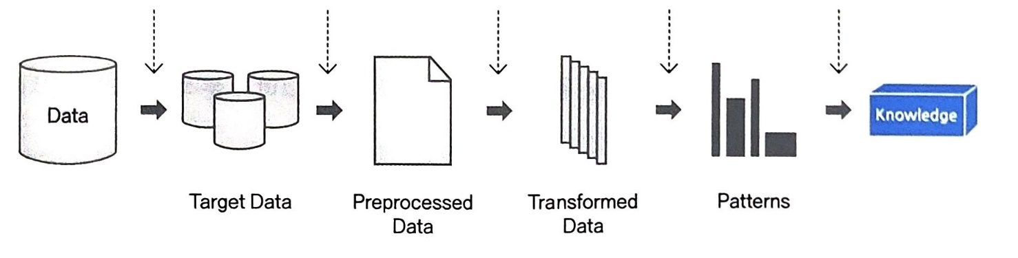
KDD 분석 방법론
주요 개념
1) 데이터 셋 선택
2) 전처리
3) 데이터 변환
4) 데이터 마이닝
5) 분석 결과 평가
분석에 필요한 데이터 구성
선별 및 차원 축소
결과 해석 및 평가
잡음, 이상치, 결측치 식별
목적에 맞는 알고리즘 선택
패턴 및 경향 /예측 등 작업 실시

Slide 7
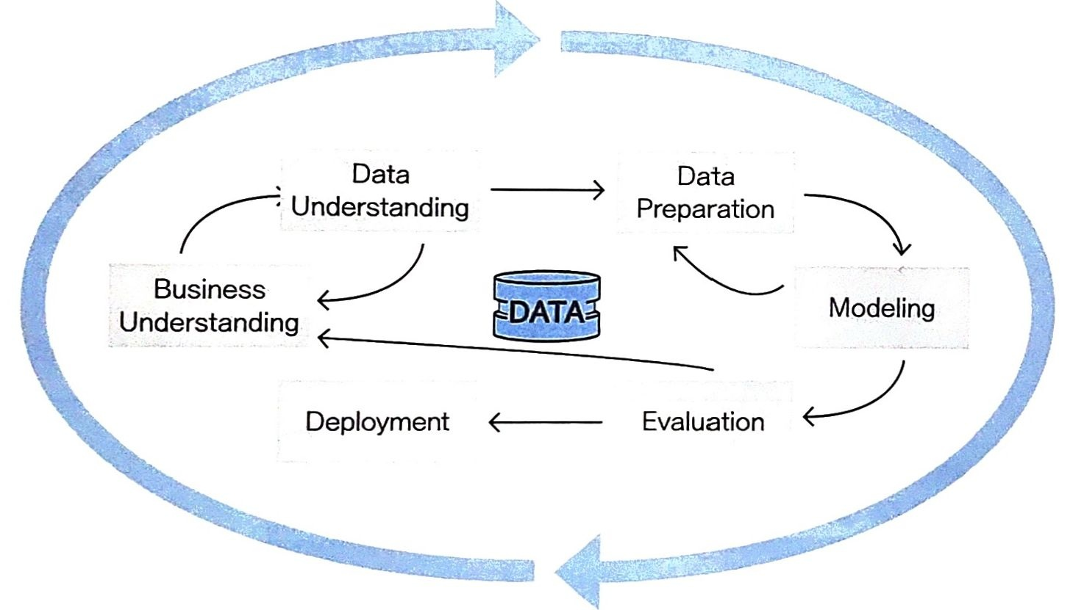
CRISP-DM 분석 방법론
주요 개념
업무 이해
-분석과제의 목적과 요구사항 이해
2) 데이터 이해
- 분석에 필요한 데이터 수집 및 이해
3) 데이터 준비
- 분석에 용이한 데이터 추출 및 편성
4) 모델링
- 다양한 알고리즘 적용으로 모델링 수행 및 파라미터 최적화
5) 평가
- 모델링이 프로젝트 목적에 적합한지 평가
6) 전개
- 완성된 모델을 현업에 적용하기 위한 이행 계획 수립

Slide 8
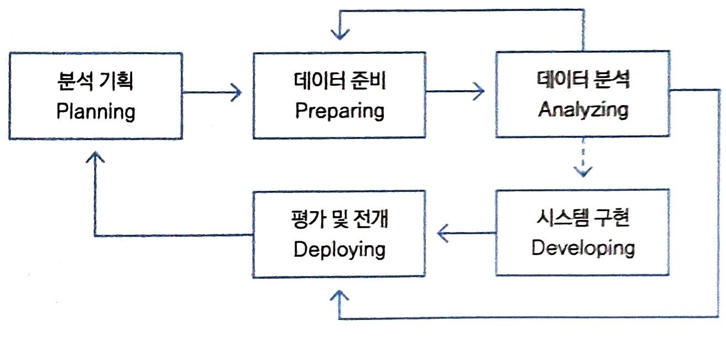
빅데이터 분석 방법론
주요 개념
분석 기획
- 문제점 인식 후 분석 및 프로젝트 수행 계획 수립
2) 데이터 준비
- 요구사항과 분석에 필요한 원천 데이터 정의 및 준비
3) 데이터 분석
- 원천 데이터를 분석용 데이터 셋으로 편성
- 다양한 분석 기법, 알고리즘을 활용해 분석
- 추가 데이터 확보 필요 시 준비 단계로 피드백
4) 시스템 구현
- 기획에 맞는 모델 도출
- 운영 중인 가동 시스템에 적용 혹은 프로토타입 시스템 구현
5) 평가 및 전개
- 성과 평가 및 정리, 모델의 발전 계획 수립
- 차기 분석 기획으로 전달 후 프로젝트 종료

Slide 9
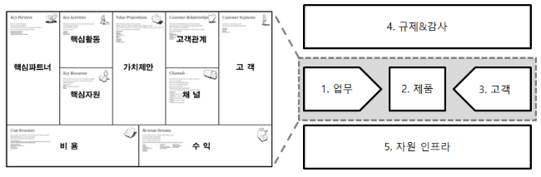
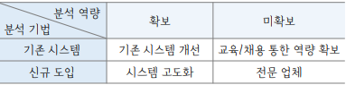
하향식 접근법
주요 개념
문제 탐색
-비즈니스 모델 기반 문제 탐색 (비즈니스 모델 캔버스 활용)
2) 문제 정의
- 비즈니스 문제를 데이터 분석 문제로 변환
- 분석 방법(How)을 정의하기 위한 목적
3) 해결 방안 탐색
하향식 접근이란?
분석 대상이 확실한 경우 체계적인 단계화로 문제 해결
분석 주제 유형이 최적화 및 솔루션일 경우
4) 타당성 검토
- 타당성 평가 및 과제 선정
- 평가 기준은 비용 대비 편익, 데이터 존재 여부 등

Slide 10
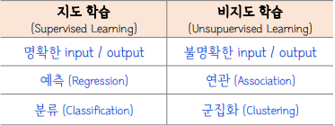
상향식 접근법
주요 개념
상향식 접근이란?
문제 정의가 어려울 시 데이터 기반으로 문제 탐색 및 지속 개선분석
분석 주제 유형이 통찰 및 발견일 경우
통찰 도출 후 반복적 시행착오를 통한 문제 도출
- 비지도 학습 방법에 의해 수행

Slide 11
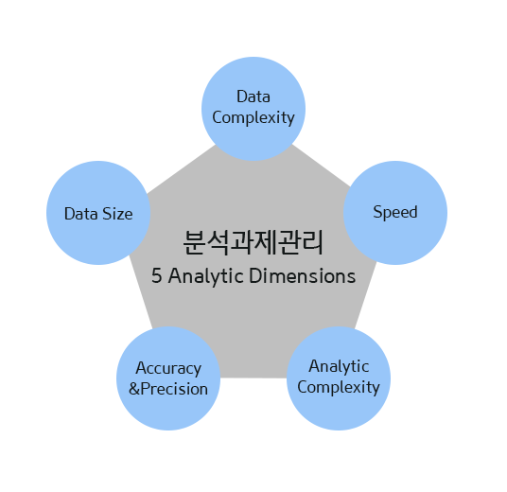
분석 과제 관리를 위한 5가지 영역
주요 개념
데이터 크기 / 데이터 복잡성 / 속도 / 분석 복잡성 / 정확도 및 정밀도
* 정확도(Accuracy): 높을수록 모델과 실제 값 사이의 차이가 적음
* 정밀도(Precision): 높을수록 모델을 지속 반복했을 때의 결과 편차가 적음
→ ‘정확도’와 ‘정밀도’ 간에 Trade-off 관계 존재 (정확도 ↔ 복잡도 마찬가지)
→ 분석의 활용 측면에서는 Accuracy 중요, 안정성 측면에선 Precision 중요

Slide 12



감사합니다!
다음 미팅에서 만나요!
정민성 박범도
시험일자: 05.17.
접수일자: 04.14. ~ 04.18.

